Slide 1

Modelos predictivos en cancelaciones hoteleras
Modelos de Machine Learning y aplicaciones de negocio.
14 Mayo 2026
Anaís Nájar Martínez
Alberto López Alfaro
Gabriel Ferrández García
Grupo 11

Slide 2
RESUMEN EJECUTIVO
Limpieza de datos irreales que formaban parte de nuestro dataset y ordenación de los datos ya que estamos ante una serie temporal. Partición de los datos en train, validación y test.
Analizamos los datos y entrenamos diferentes modelos predictivos como XGBoost, LightGBM y Random Forest. LightGBM ha demostrado ser el más estable y el que mejor aprende frente a los otros modelos basándonos en la precisión.
Hacemos un análisis de las variables más influyentes de nuestro modelo final. Observando como destacan las variables: tiempo de antelación de la reserva, número de peticiones especiales que nuestros clientes hacen y el mes de llegada. Además, mostramos el comportamiento de cada una de ellas de forma particular.
Diferenciamos dos perfiles muy claros: el cliente que casi seguro cancelará y el cliente que es fiable.
Implementación de una estrategia de overbooking inteligente. Ajustamos el umbral predictivo al 70% para proteger la reputación del hotel, utilizando el volumen de error estadístico para revender habitaciones de forma segura.

Slide 3
AGENDA
1. Preparación de los datos
2. Metodología
3. Comparativa y selección de modelos
4. Modelo elegido
5. Análisis de variables
6. Creación de perfiles fiable vs riesgo
7. Estrategia de overbooking
8. Conclusiones
9. Próximos pasos

Slide 4
PREPARACIÓN DE LOS DATOS PARA MEJORAR LA CAPACIDAD PREDICTIVA
Eliminación de filas con valores irreales.
Creación de la variable binaria “target”.
Transformación de variables categóricas mediante K-1 Encoding.
División temporal siguiendo el orden cronológico de las reservas.

Slide 5
ENTRENAMOS Y VALIDAMOS MODELOS PARA GARANTIZAR PRECISIÓN
TRAIN (60%)
VAL (25%)
TEST (15%)
Creación de modelos Random Forest, XGBoost y LightGBM .
Precisión como métrica de clasificación para la elección del modelo.

Slide 6
COMPARATIVA Y SELECCIÓN DE MODELOS PRIORIZANDO ESTABILIDAD FRENTE A PRECISIÓN TEÓRICA
XGBoost: Conseguimos un buen modelo haciendo uso del early stopping, pero obtiene el peor resultado.
Random Forest: Alcanza la máxima precisión teórica, pero resulta ser un modelo demasiado inestable ante los cambios de temporada.
LightGBM: Modelo seleccionado. Es el más equilibrado y con el que conseguimos la mayor estabilidad entre Train y Test.
MODELO | XGBoost | Random Forest | LightGBM
TRAIN | 0.7397 | 0.6875 | 0.7877
VALIDACIÓN | 0.8040 | 0.8501 | 0.8381
TEST | 0.8216 | 0.8545 | 0.8401

Slide 7
MODELO ELEGIDO CON MEJOR CAPACIDAD DE GENERALIZACIÓN
LightGBM
El modelo de LightGBM proporciona una precisión del 84,01%, lo que significa que de cada 100 reservas que se predicen que van a ser canceladas, 84 cancelan realmente.
 | TRAIN | VALIDACIÓN | TEST
PRECISIÓN | 0.7877 | 0.8381 | 0.8401

Slide 8
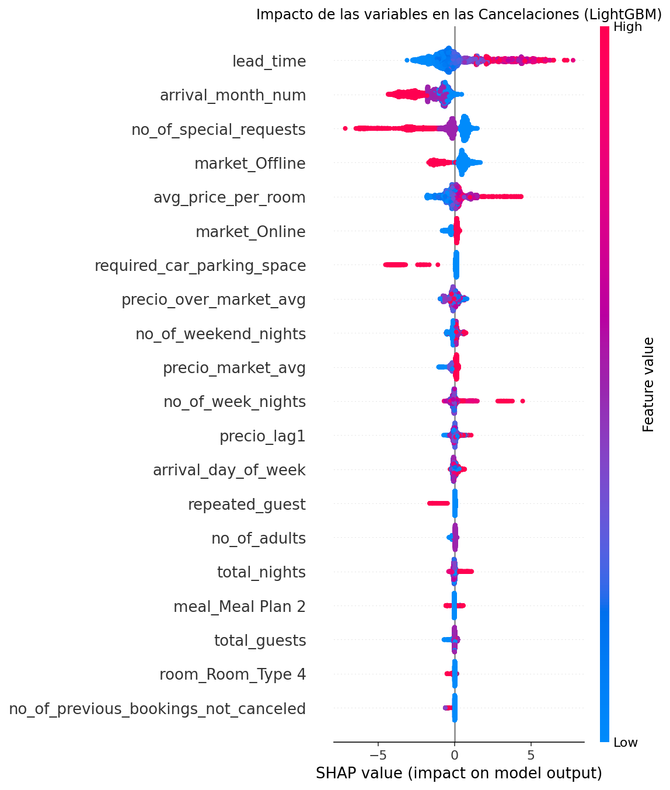
IDENTIFICACIÓN DE LOS FACTORES CLAVE DEL COMPORTAMIENTO DEL CLIENTE
Antelación (lead time): El factor más crítico.
Las reservas hechas con meses de antelación concentran el mayor volumen de cancelaciones.
Vínculo del cliente con el hotel (Special Requests):
Los clientes que personalizan mucho su estancia aseguran su presencia. La falta de peticiones especiales (cero interacciones con el hotel) es un riesgo claro de cancelación.
Sensibilidad al precio:
A mayor precio por habitación, el algoritmo detecta un incremento directo en la probabilidad de abandono.
Otros factores de riesgo:
Mes de llegada y tipo de canal por el que se realiza la reserva.

Slide 9





CREACIÓN DE PERFILES FIABLE VS RIESGO PARA LA TOMA DE MEJORES DECISIONES
SEGMENTO CRÍTICO
SEGMENTO FIDELIZADO
Cliente de riesgo
Cliente fiable
Antelación: Extrema (>150 días).
Antelación: Corta (<40 días).
Interacción: Cero peticiones especiales. Nulo compromiso con el hotel.
Interacción: Alta personalización (2+ peticiones especiales).
Precio habitación: Alto (>120€).
Precio habitación: Bajo (<90€).
Canal: Reserva 100% Online.
Canal: Reserva Offline.
Logística: Sin plaza de parking solicitada.
Logística: Reserva plaza de parking.
Historial: Cliente nuevo.
Historial: Huésped repetidor.

Slide 10

DESPLAZAMIENTO DEL UMBRAL PARA AUMENTAR LA PRECISIÓN
Moviendo el threshold a 0.7
89.47%
Hemos decidido ser más exigentes con el modelo. En lugar de actuar con el threshold estándar, ahora solo marcamos una reserva como "cancelación" si el modelo tiene un 70% de certeza.
Casi 9 de cada 10 alertas de cancelación son aciertos reales.
Precisión con el threshold en 0.7
Reducimos drásticamente los Falsos Positivos, protegiendo al hotel de falta de habitaciones.

Slide 11

LOS BENEFICIOS DEL HOTEL PUEDEN ASCENDER HASTA EN UN 35.8%
24%
Composición de la Estrategia
14% Fiable: Basado en el umbral de máxima seguridad (0.7).
Overbooking Total Sugerido
+ 10% Estratégico: El 20% de las reservas que nuestro modelo predice que van a salir adelante acaban siendo canceladas.
+35.8 %
Esta cifra es el punto de equilibrio donde maximizamos los beneficios sin dejar a ningún cliente sin habitación.
Nos asegura una ocupación alrededor del 90%.
Incremento del beneficio

Slide 12
CONCLUSIONES
Hemos desarrollado un modelo capaz de adaptarse al comportamiento real del cliente.
Ajustamos el umbral de decisión al 70% para minimizar los falsos positivos, priorizando en todo momento la reputación y el servicio del hotel.
Estrategias de overbooking: Compensamos esta precaución utilizando nuestra estimación de falsos negativos. Esto nos permite calcular estadísticamente cuántas habitaciones extra podemos vender de forma segura para maximizar la ocupación.
Creamos perfiles fiables y de riesgo, para hacer estrategias de atracción.

Slide 13
PRÓXIMOS PASOS
Incluir nuevas variables de estudio para poder predecir mejor la tasa de cancelación de los clientes.
Recoger más datos para poder ver diferentes tendencias según épocas del año y poder afinar más el overbooking.
Propuestas de campañas de marketing concretas, basadas en las características particulares de cada individuo.
Incluir un chatbot para automatizar la detección de clientes propensos a cancelar y que genere el overbooking óptimo.

Slide 14
Preguntas y sugerencias
Gracias por su atención

